Slide 1

MATERIAŁY DYDAKTYCZNE
ACUTE-2007
Czynniki ostre w bieżącym nadzorze
Hanson i Harris: siedem czujników stanu, ocena przy każdym kontakcie
Poznań 2026

Slide 2
WPROWADZENIE
Siedem czujników na dziś
Ryzyko nie rośnie równomiernie — skacze. Najkrótsze narzędzie cyklu (10–15 min), do użycia przy KAŻDYM kontakcie.
Magazyn Payload — materiały dydaktyczne
2

Slide 3
PODSTAWA
Czym jest ACUTE-2007
• Mierzy czynniki „ostre” — stany zmienne w perspektywie dni, a nawet godzin, bezpośrednio poprzedzające czyn.
• Podskala seks/przemoc: dostęp do ofiar, wrogość, zaabsorbowanie seksualne, odrzucenie nadzoru.
• Skala ogólna dodaje: załamanie emocjonalne, załamanie wsparcia społecznego, nadużywanie substancji.
• Ocena 0–2 z wyjątkiem: opcja IN („interweniuj natychmiast”) niezależna od sum — np. groźby wobec ofiary, realne myśli samobójcze.
Magazyn Payload — materiały dydaktyczne
3

Slide 4
GENEZA
Dobór czynników — z badań, nie ze spekulacji
• Fundament: praca Hansona i Harrisa „Where should we intervene?” — ponad 400 nadzorowanych; porównanie okoliczności przed recydywą i w okresach bez niej.
• Grupy różniły się nie historią, lecz tym, co działo się TUŻ PRZED czynem: gniew i dystres, dostęp do ofiar, sypiąca się współpraca z nadzorem.
• Drugie źródło: badania nad łańcuchem stanów poprzedzających czyn (Proulx i wsp.).
• „Załamanie wsparcia” = nagła utrata ludzi trzymających w pionie; „załamanie emocjonalne” = ostry epizod rozpaczy. Brzmią jak troska — w danych są sygnałami ryzyka.
Magazyn Payload — materiały dydaktyczne
4

Slide 5
LOGIKA UŻYCIA
Nadzór, który widzi eskalację
Zasady
Cztery tryby (oryginalna instrukcja)
• Wynik ważny do następnego spotkania; steruje nadzorem „tu i teraz” (częstotliwość, tematy, ograniczenia).
• Ważniejsza od wartości bezwzględnej jest ZMIANA względem poprzedniego pomiaru.
• Priorytet: krzyżuj poziom wyjściowy (Static+STABLE) ze stanem bieżącym.
• Nadzór normalny (brak czynników).
• Wzmożona uwaga (jeden czynnik, niski/umiarkowany priorytet).
• Nadzór podwyższony (jeden czynnik u wysokiego priorytetu lub dwa u pozostałych).
• Interwencja natychmiastowa (każde IN).
Magazyn Payload — materiały dydaktyczne
5

Slide 6
WALIDACJA
Czy działa? Dowody
4043
632
0,64
pierwszych ocen — percentyle (2019)
osoby — badanie prospektywne 2020
AUC — niemieckie badanie terenowe (534)
Nowy podręcznik (2019) podał percentyle per poziom Static/STABLE. Babchishin i Hanson (2020): ZMIANA wyniku poprzedza recydywę. Niemieckie badanie: ACUTE dokłada trafność ponad Static-99 — działa poza Kanadą.
Magazyn Payload — materiały dydaktyczne
6

Slide 7
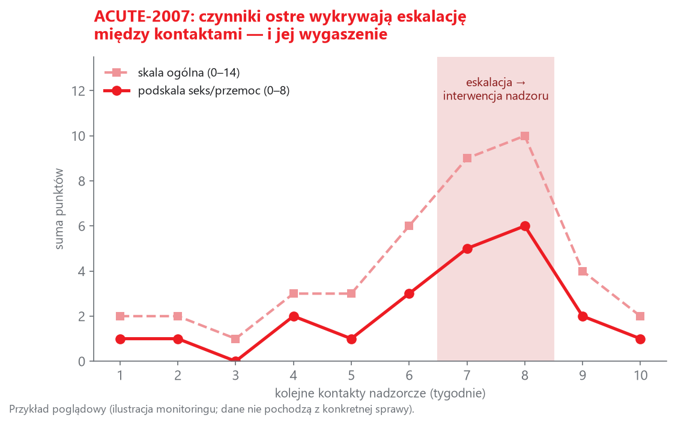
WYKRYWANIE ESKALACJI MIĘDZY KONTAKTAMI
ACUTE-2007 w monitoringu
Czynniki ostre wychwytują eskalację i jej wygaszenie po interwencji. Przykład poglądowy.
Magazyn Payload — materiały dydaktyczne
7

Slide 8
STRUKTURA
Siedem czynników ostrych
1
Dostęp do ofiar (kontakt lub dążenie do kontaktu)
5
Załamanie emocjonalne (ostry epizod rozpaczy)
2
Wrogość (narastający gniew, urazy, zapowiedzi odwetu)
6
Załamanie wsparcia społecznego
3
Zaabsorbowanie seksualne
7
Nadużywanie substancji
4
Odrzucenie nadzoru
IN
Interweniuj natychmiast — niezależnie od sum
Czynniki 1–4 tworzą podskalę seks/przemoc; wszystkie siedem — skalę ogólną.
Magazyn Payload — materiały dydaktyczne
8

Slide 9
INTERPRETACJA (PODRĘCZNIK 2019)
Percentyle i standaryzowane poziomy
• Nowy podręcznik podał percentyle wyników ACUTE policzone na ponad 4 tys. pierwszych ocen.
• Rozpisane OSOBNO dla każdego z pięciu standaryzowanych poziomów ryzyka Static/STABLE.
• Ewaluator może powiedzieć nie „4 punkty”, lecz „więcej niż u 90% nadzorowanych o tym samym poziomie wyjściowym” — inna waga argumentu.
• Ten sam ruch ujednolica język: poziomy I–IVb zamiast nieporównywalnych etykiet „niski/wysoki”.
Magazyn Payload — materiały dydaktyczne
9

Slide 10
ANALOGIA Z TRAP-18
Pokrewieństwo idei ponad dziedzinami
Siedem czynników ostrych ACUTE pełni tę samą funkcję, co osiem proksymalnych zachowań ostrzegawczych TRAP-18: sygnały bliskie czynu, które przenoszą sprawę z trybu „monitoruj” w tryb „działaj”.
Magazyn Payload — materiały dydaktyczne
10

Slide 11
KRYTYCZNE SPOJRZENIE
Dlaczego to działa — i gdzie granice
• Wąski zakres: dorośli mężczyźni pod dozorem w społeczności — nie do zakładu ani oceny jednorazowej.
• Wymaga certyfikowanego szkolenia i pracy z pełnym systemem Static/STABLE — pojedynczy wynik jest nieinterpretowalny.
• Czynniki ostre z natury generują fałszywe alarmy: zły tydzień podbija wynik u wielu, którzy i tak nie wrócą do czynu.
• Odpowiedź systemu to zagęszczenie nadzoru i wsparcie kryzysowe (środki odwracalne), nie sankcja; wartość informacyjna „szybko się psuje”.
Magazyn Payload — materiały dydaktyczne
11

Slide 12
MIEJSCE W ZESTAWIE METODYK
Kiedy które narzędzie — mapa wyboru
Sytuacja | Narzędzie | Dlaczego
Każdy kontakt w dozorze/kurateli | ACUTE-2007 | 7 czynników ostrych, opcja IN
Plan terapii, przegląd co pół roku | STABLE-2007 | potrzeby kryminogenne
Poziom wyjściowy ryzyka | Static-99R / RM2000 / VRAG-R | kotwice aktuarialne
Nagłe przygotowania do przemocy planowanej | TRAP-18 | zachowania ostrzegawcze (inna kategoria)
Nieletni pod nadzorem | ERASOR | czynniki dynamiczne dla adolescentów
Magazyn Payload — materiały dydaktyczne
12

Slide 13
DO DALSZEJ LEKTURY
Materiały źródłowe
• Brankley, A. E., Babchishin, K. M., Chankin, L., Barsetti, I., Hanson, R. K. (2019). ACUTE-2007 Evaluator Workbook, Revised 2019.
• Hanson, R. K., Harris, A. J. R. (2000). Where should we intervene? Dynamic predictors of sexual offense recidivism. Criminal Justice and Behavior.
• Babchishin, K. M., Hanson, R. K. (2020). Monitoring changes in risk of reoffending: a prospective study. JCCP, 88(10).
• Nitsche, A., Rettenberger, M., i wsp. (2022). A field study of acute dynamic risk assessment. Psychological Assessment, 34(6).
Magazyn Payload — materiały dydaktyczne
13

